Slide 1
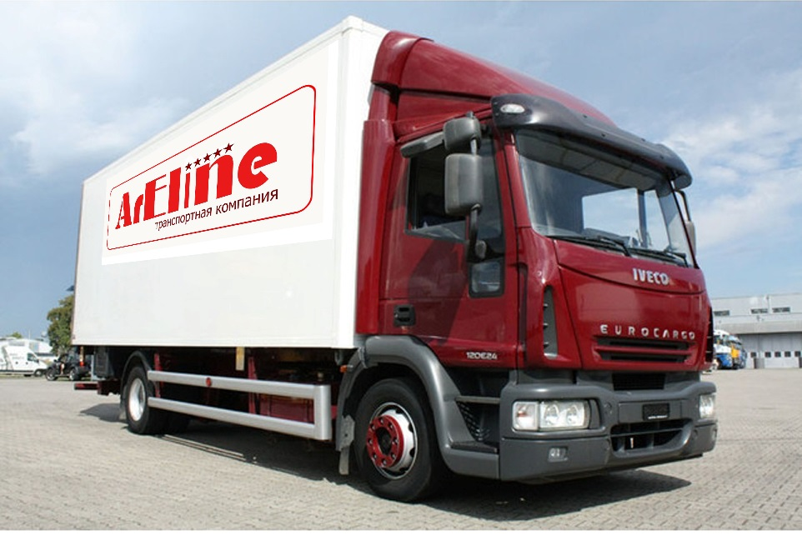
Предлагаем заключение Договора на оказание услуг транспортного обслуживания
В числе лучших транспортных компаний Восточной Европы
по версии «Союза производителей и торговых организаций СНГ»!
2014 г.
____________________________________________________________________________________________________Данное коммерческое предложение содержит конфиденциальную информацию, которая не может быть опубликована или раскрыта каким-либо другим образом без письменного согласия компании ООО «Арелайн»

Slide 2
Мы рады возможности обратиться к Вам лично от лица компании «Арелайн» с предложением сотрудничества по широкому спектру транспортных услуг. Предлагаем Вашему вниманию несколько причин выбрать «Арелайн» в качестве основного перевозчика грузов. Предложения позволят Вам значительно снизить затраты на транспортировку грузов уже на старте нашего сотрудничества.
Коммерческое предложение по транспортному
обслуживанию корпоративных клиентов
Первый заказ без учета прибыли
Для Вас в рамках Договора обслуживания стоимость первого заказа перевозки рассчитывается исходя только из затрат на транспортировку, без прибавления доходной ставки
Приоритетное право обслуживания
первый заказ без учета прибыли
Вашей организации присваивается личный менеджер, который находится на связи 7 дней в неделю 24 часа в сутки
первый заказ без учета прибыли
первый заказ без учета прибыли
Доставка груза из любой точки России, СНГ и Европы
Большой выбор транспортных средств, тесное взаимодействие с лучшими постсоветскими экспедиторскими компаниями и общероссийскими таможенными брокерами, использование широкой сети консолидационных складов в Европе
Большой выбор транспортных средств для любого типа грузов
Вы получаете в распоряжение 18 тентованных т/с; 12 рефрижераторов; 12 изотермических т/с; 10 бортовых т/с; 3 трала; 4 лесовоза; 4 контейнеровоза; 2 автовоза из числа местных и доступ к базе данных более 124000 водителей с личными транспортными средствами по всей стране
Любая форма оплаты
Вы сами выбираете наиболее удобный вариант: С НДС, без НДС, банковский перевод, банковские карты, почтовый перевод, Евросеть, Связной
Рассрочка платежа
Вы можете пользоваться услугой рассрочки платежа

Slide 3
Коммерческое предложение по транспортному
обслуживанию корпоративных клиентов
Перевозка негабаритных грузов
Для транспортировки негабарита предоставляем двухосный, трехосный и пятиосный полуприцепы, грузоподъемностью до 120 тонн
Перевозка опасных грузов
Осуществляем перевозку груза любого класса опасности: взрывчатые вещества и изделия, коррозионные вещества, легковоспламеняющиеся твердые вещества, токсичные и инфекционные вещества
Страхование грузов
первый заказ без учета прибыли
Мы оградим Вас от непредвиденных затрат, застраховав груз «от всех рисков»
первый заказ без учета прибыли
первый заказ без учета прибыли
Вооруженное сопровождение грузов
Вы почувствуете безопасность за транспортировку груза. Мы прикладываем усилия для того, чтобы доставить груз быстро, надежно и в полной сохранности
Полный комплект бухгалтерской документации
Вы получите весь пакет необходимой документации по результатам сотрудничества
Поощрение
Вы сможете получать дорогие подарки, скидки и участвовать в розыгрышах призов
Конфиденциальность обслуживания
Вы можете быть спокойны за конфиденциальность сведений о своем грузе и бизнесе
Круглосуточная подача транспортного средства
Для Вас мы работаем 24 часа без выходных и праздников

Slide 4
Коммерческое предложение по транспортному
обслуживанию корпоративных клиентов
Мы надеемся, что предложение, подготовленное «Арелайн» будет привлекательным для Вас как с технической, так и с коммерческой точки зрения.
Сотрудники ТК «Арелайн» всегда рады сотрудничеству и открыты для диалога. Мы готовы рассмотреть все Ваши пожелания и совместно прийти к самому результативному решению. Вам понравится с нами работать.
Доверьте нам транспортировку Вашего груза !
Спасибо за внимание
первый заказ без учета прибыли
первый заказ без учета прибыли
первый заказ без учета прибыли
Отдел по работе с корпоративными клиентами
ООО «Арелайн»
моб.: +7 980 659 98 78
E-mail: areline@inbox.ru
www.areline.ru
Наши клиенты:
Более подробную информацию о транспортной компании «Арелайн» можно получить на официальном сайте www.areline.ru

